Slide 1
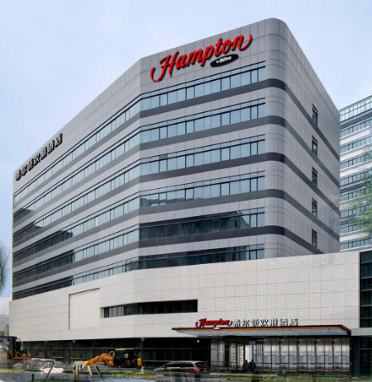



品牌历史
Brand History
所属集团
市场定位
目标客群

Slide 2


所属集团
希尔顿欢朋是希尔顿旗下数量最多，发展规模最大的酒店品牌。 1个品牌，36年历史
31个国家和地区，超过2700家酒店 累计签约项目600+
累计开业酒店255
开业酒店所在城市80+
市场定位
注重高品质生活方式和身份感 出行频繁，关注健康与高效
压力繁重的同时向往时刻能保持愉悦的心情
目标客群
服务商旅精英和亲子家庭的国际中高端商务连锁酒店品牌

Slide 3
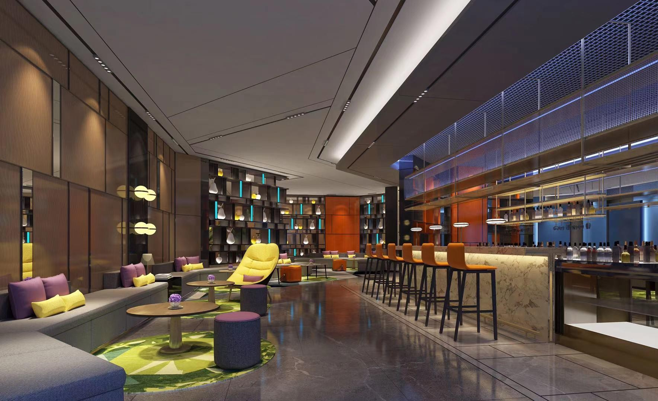


酒店基础信息
Hotel Information
酒店简介
设备设施

Slide 4
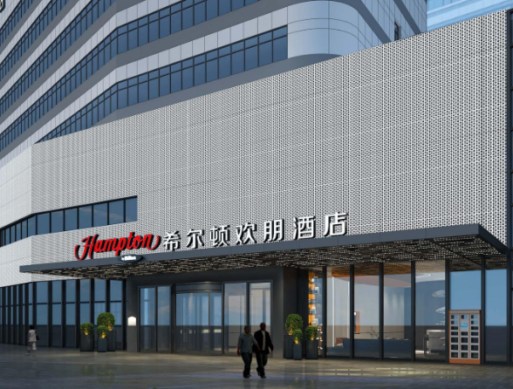
酒店简介
北京鸟巢希尔顿欢朋酒店位于北京市朝阳区小营北路15号院1号，东邻：望和公园，西邻：鸟巢、水立方、奥林匹克公园、国家会议中心，南邻：西藏文化博物馆，北邻：北京会议中心，地处北四环核心商圈，距离地铁15号线关庄站、 5号线、 13号线 ，步行仅5-20分钟，距首都国际机场驾车仅25分钟车程，地理位置优越，交通便利。
酒店设有各式温馨客房153间，健康格调的欢朋餐厅、乐动健身房、精英会议室，可满足200人的会议需求，是一家集商务、亲子和会议于一体的中高端品牌酒店。

Slide 5
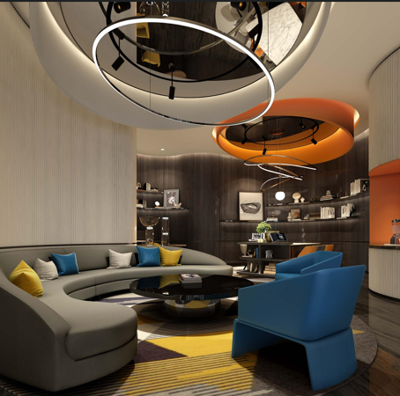
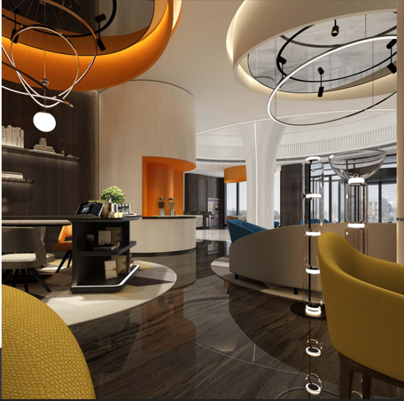
多功能大堂
多功能大堂集欢迎区、聚会区、休闲区、商务区于一体，是休憩充电的港湾，亦是新友欢聚的乐窝，在这里，你可 以尽情畅享如家一般的舒适自在和温暖畅怀。

Slide 6
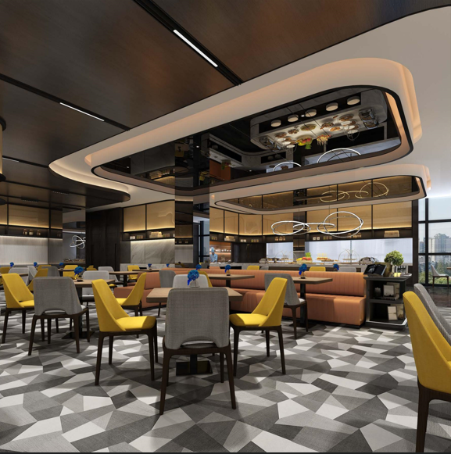
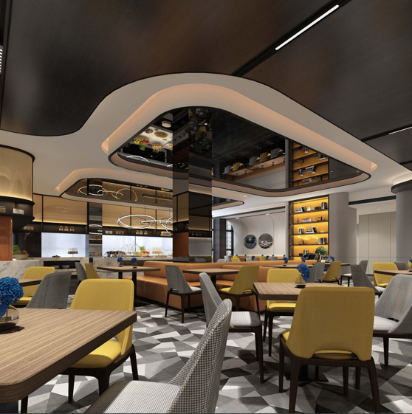
餐饮
免费健康热早餐 现烤面包 现磨咖啡 DIY华夫饼 早餐随行包 本地特色美食

Slide 7
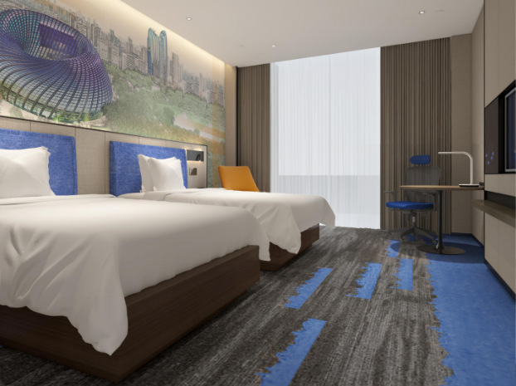
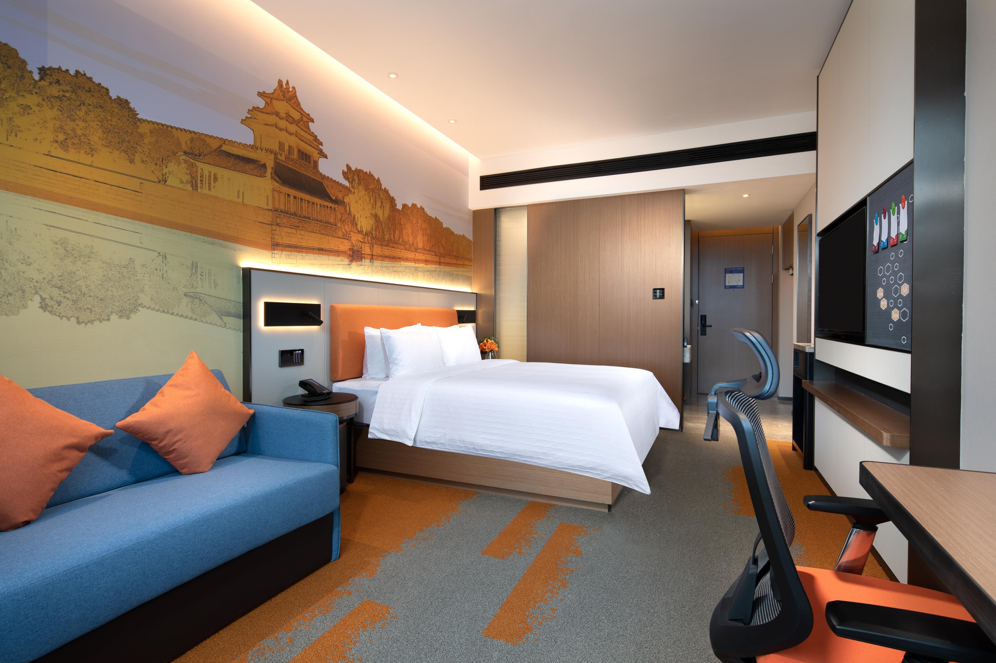
欢朋清爽舒适睡床
客房
采用美国“Hampton Bed®”标准 的Serta双专利床垫和生态认证床上用 品，打造云端甜梦体验。
亲子沙发床
只需两步轻松翻转，一张休闲沙发立 马变身舒适的1.5m睡床。既能留住朋 友相聚的愉悦时光、又能延伸亲子家 庭的睡眠空间。满足了客人既想扩展 睡眠空间、又不想被服务员打扰的需 求。

Slide 8
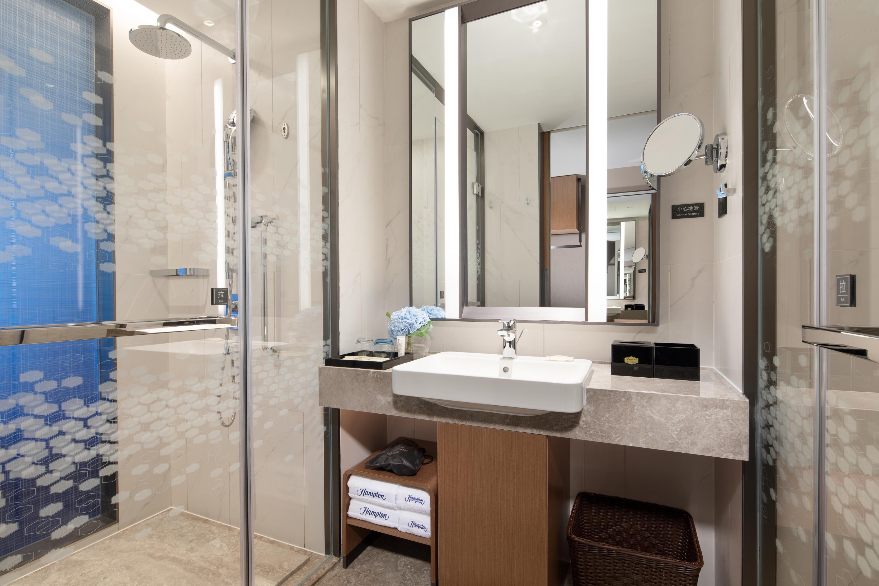
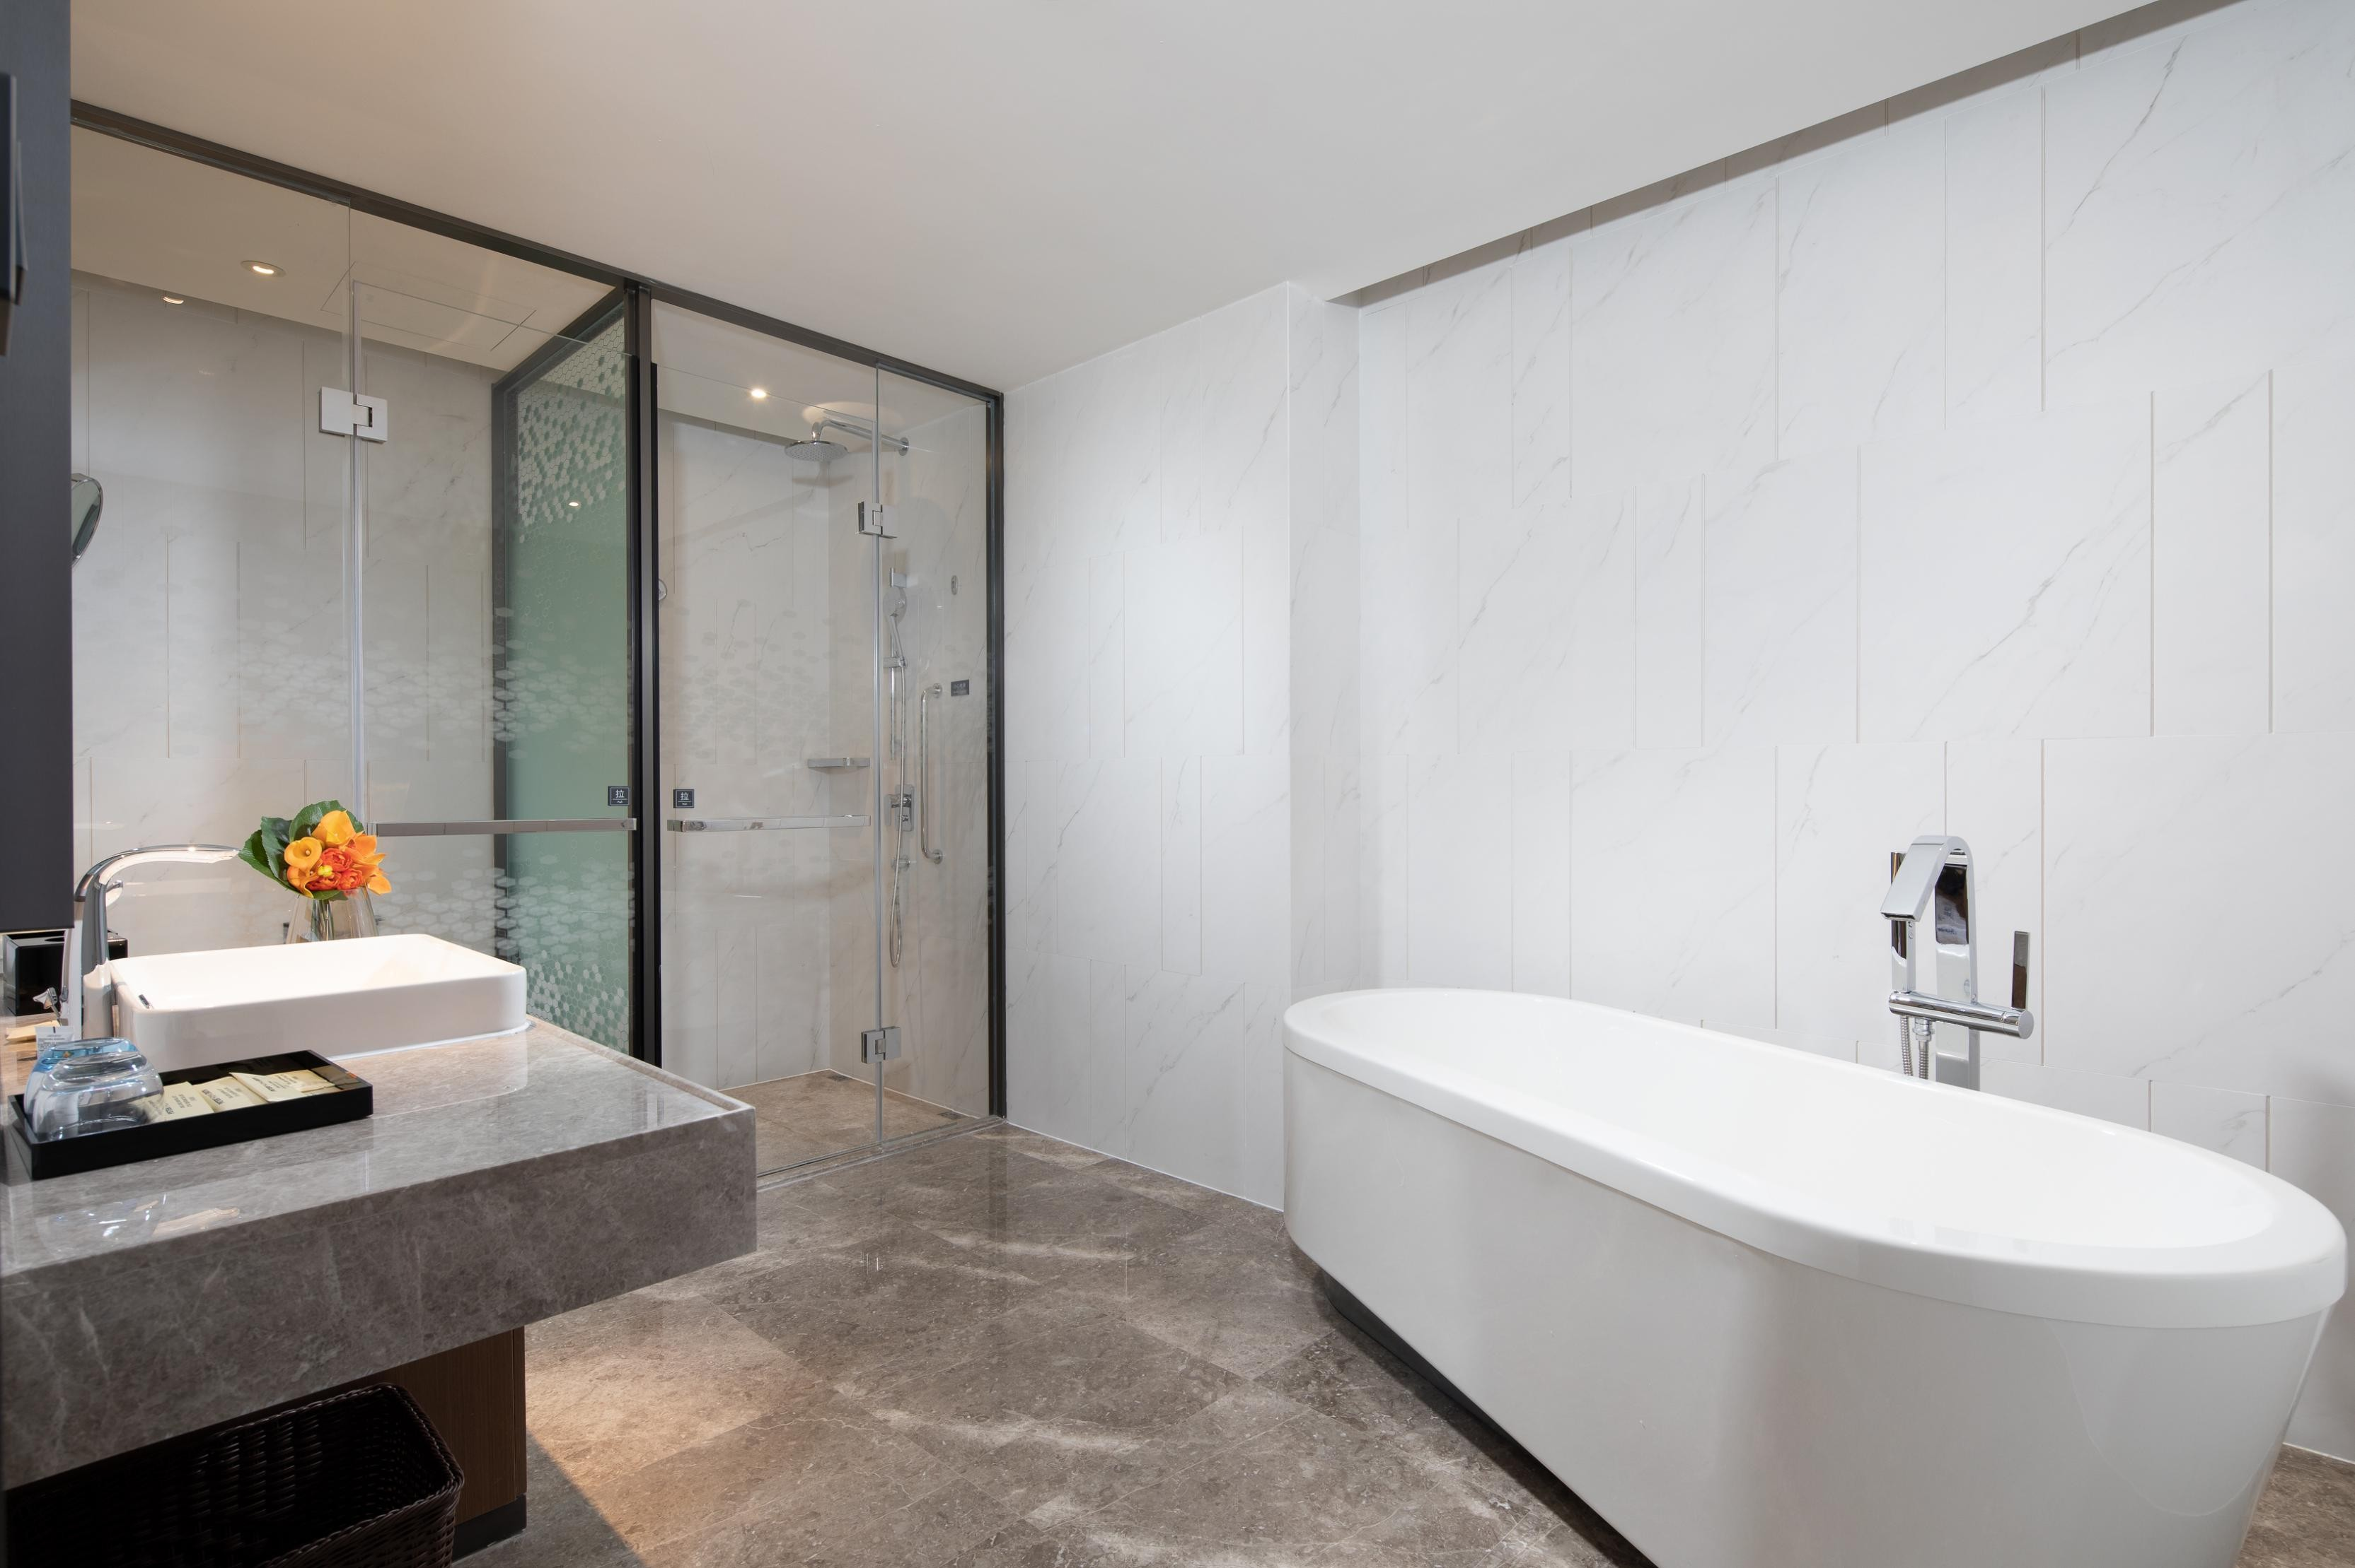
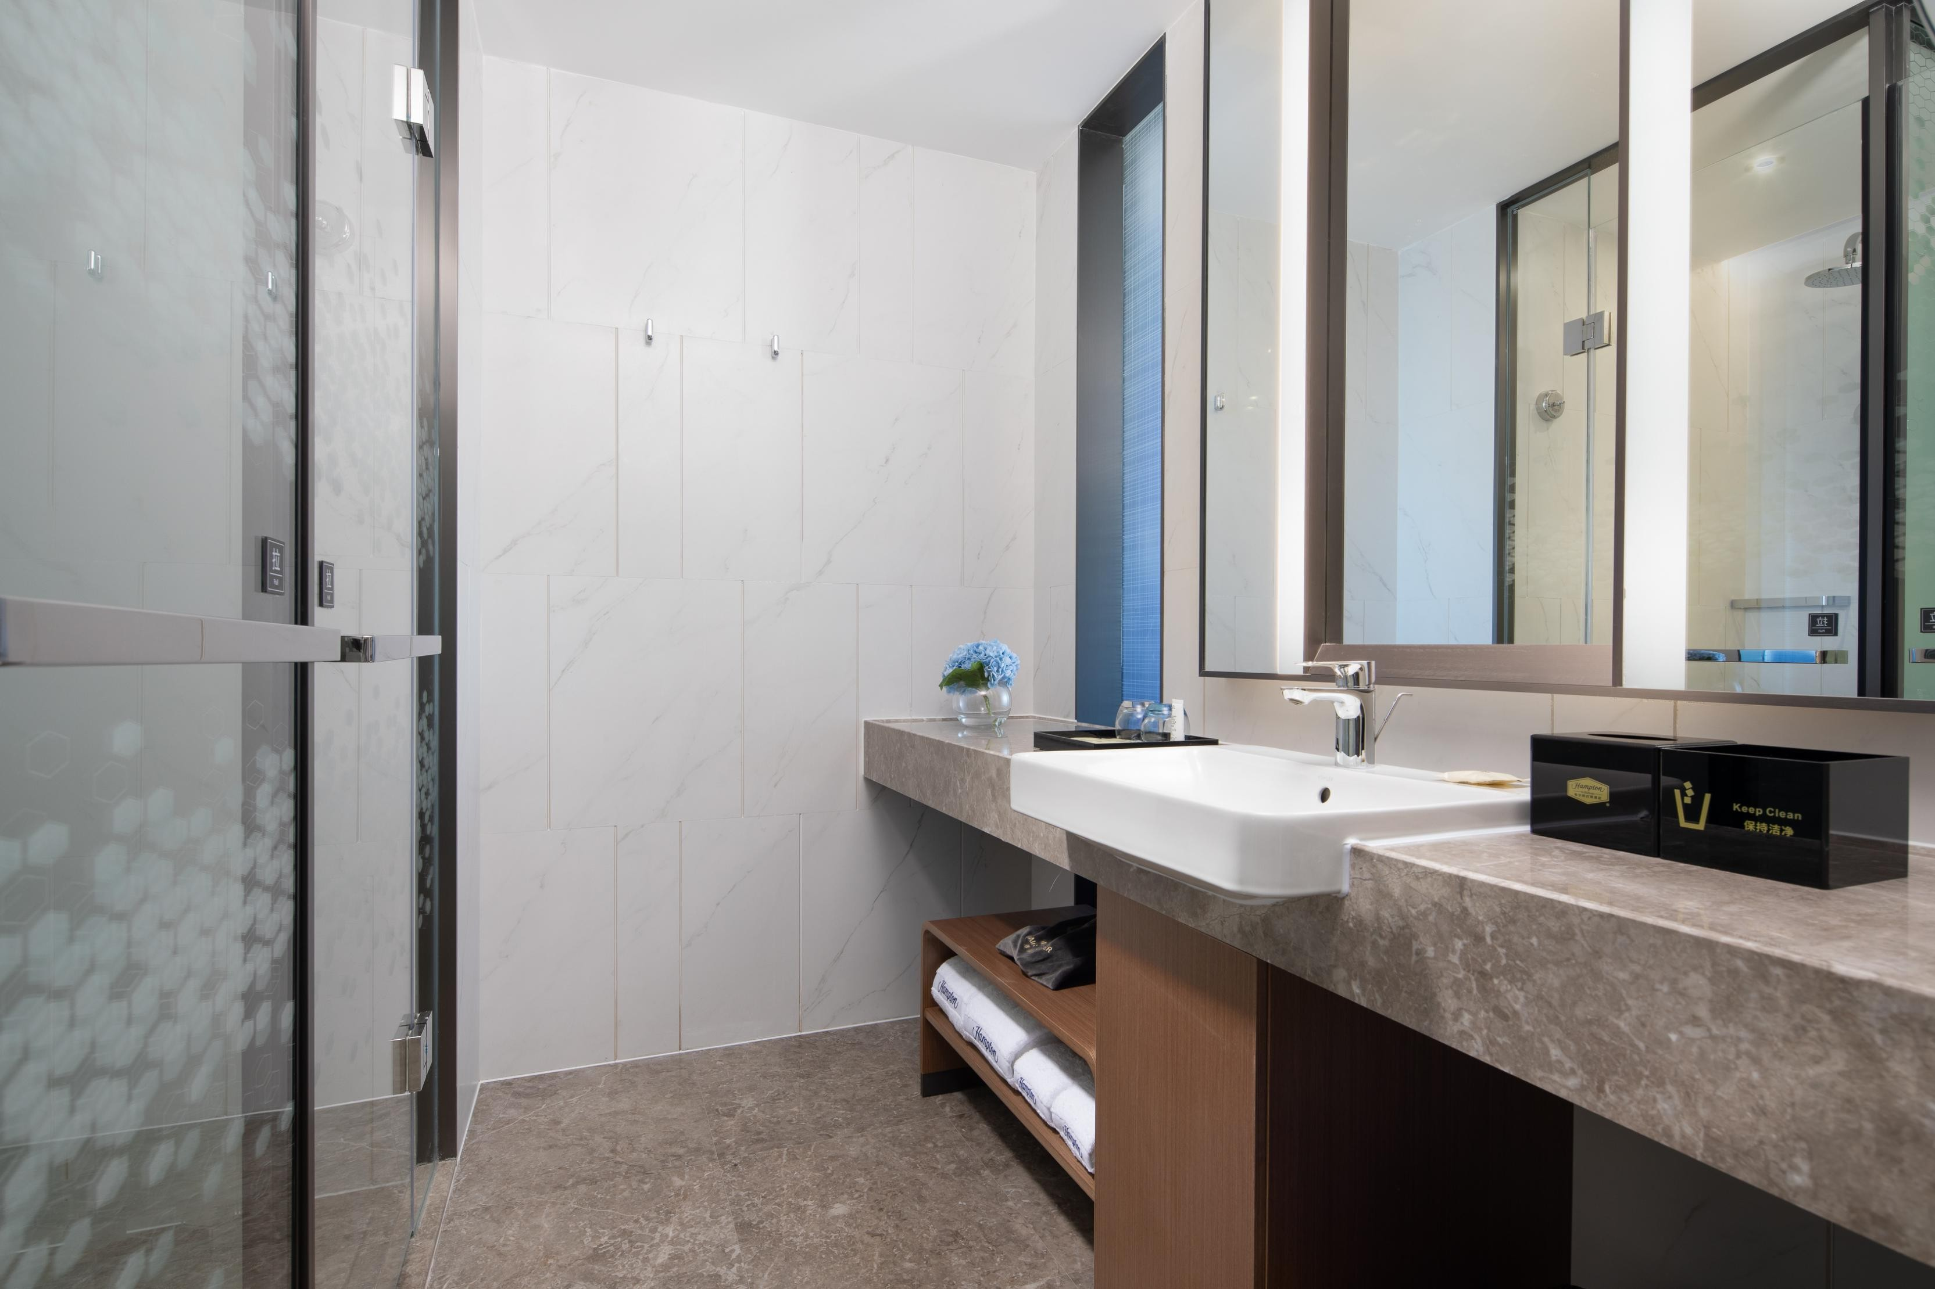
高端洗浴用品 Peter Thomas Roth是美国医学护肤领域的殿堂级品牌，以其纯天然的成分以及馥郁舒缓的沐浴感受， 有效消除宾客的疲惫感。
舒心的淋浴体验 时尚简约的设计理念与国际一线品牌卫浴设备结合，带来舒心的极致沐浴体验，洗去旅途中所有的 疲惫。

Slide 9
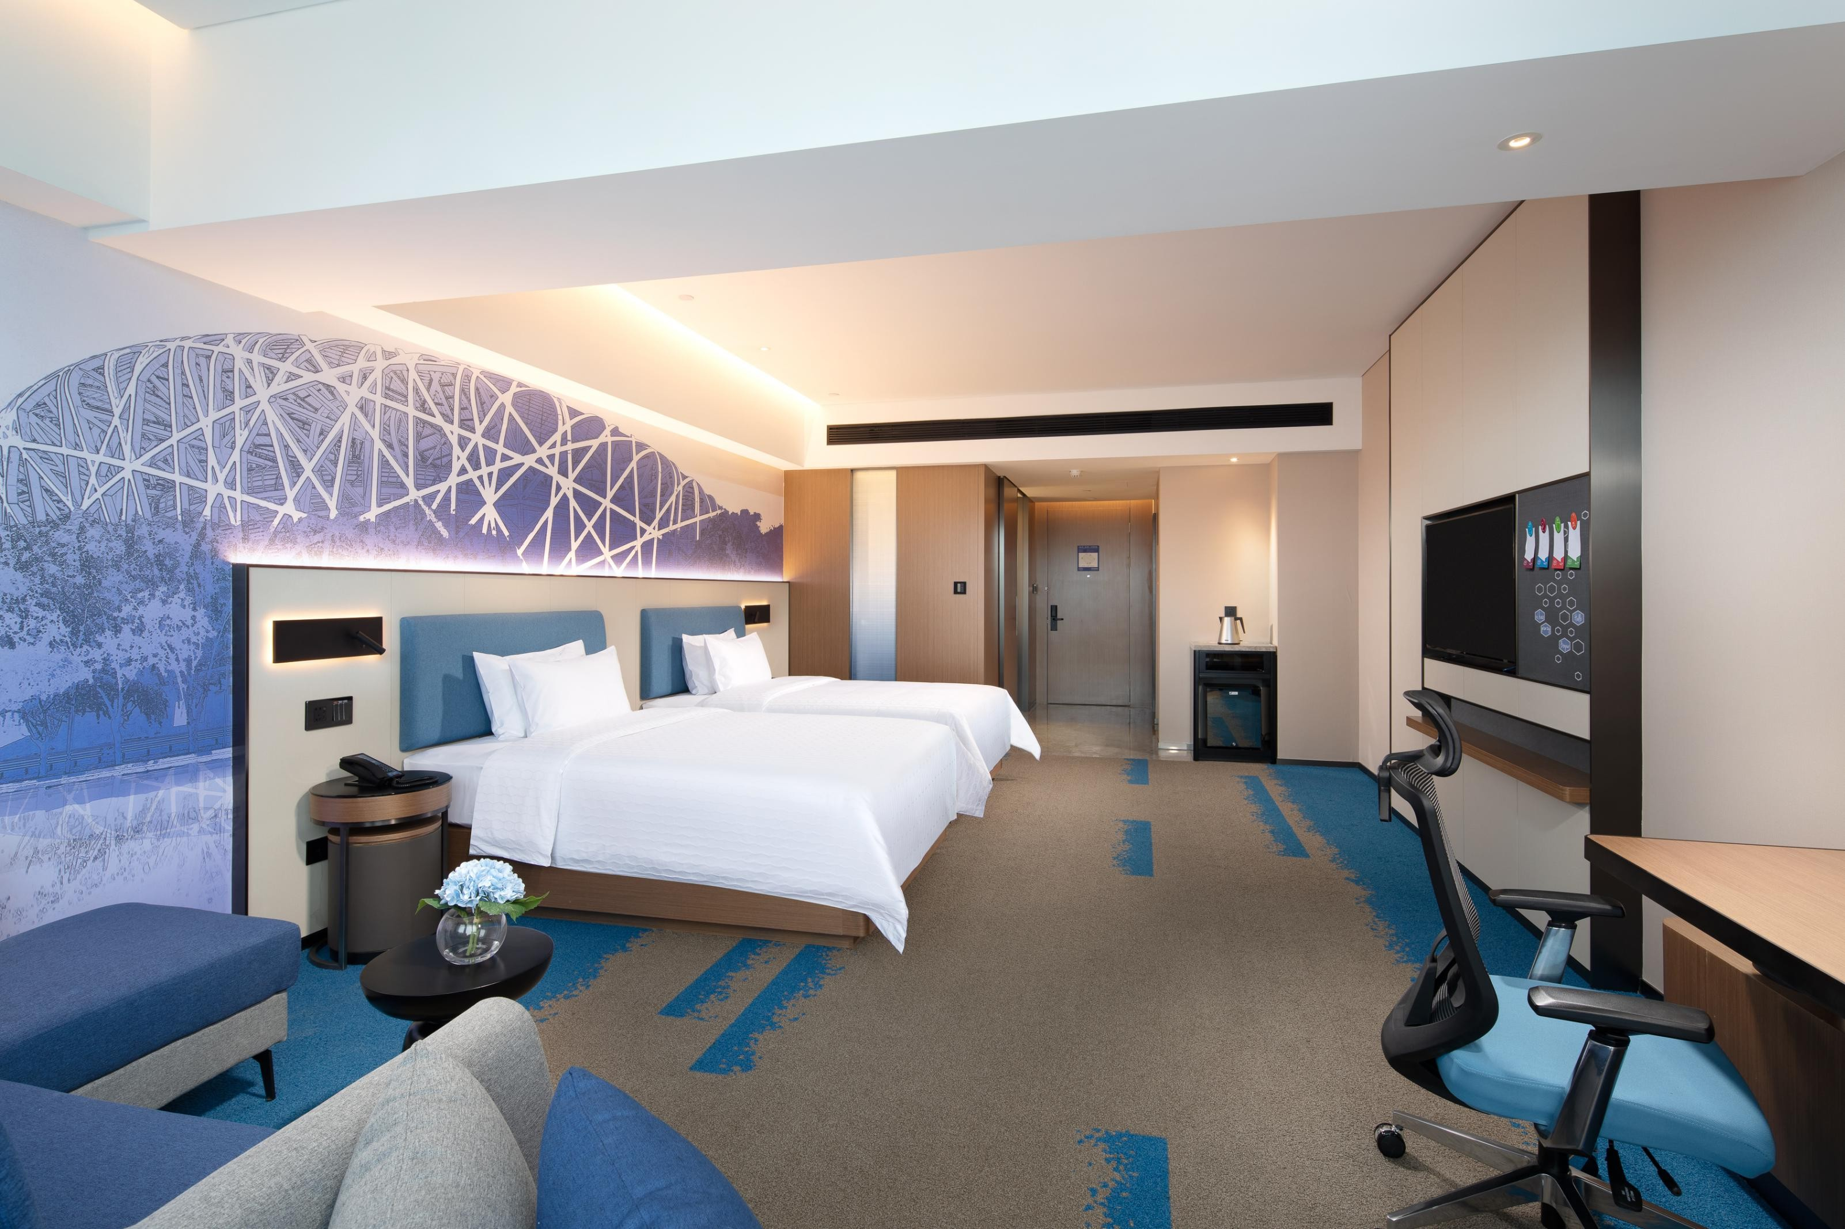
客房数量&房型比例
房型名称 | 房型信息 | 各房型数量
舒适大床房 | 面积 30㎡，3-5层 | 35
舒适双床房 | 面积 30㎡，3-5层 | 17
高级大床房 | 面积 30㎡，6-9层 | 34
高级双床房 | 面积 30㎡，6-9层 | 20
豪华大床房 | 面积 30㎡，6-9层 | 32
豪华双床房 | 面积 30㎡，6-9层 | 12
商务套房 | 面积 55㎡，7-9层 | 3
153间，其中无障碍房2间，沙发床32间，好莱坞房32间。

Slide 10
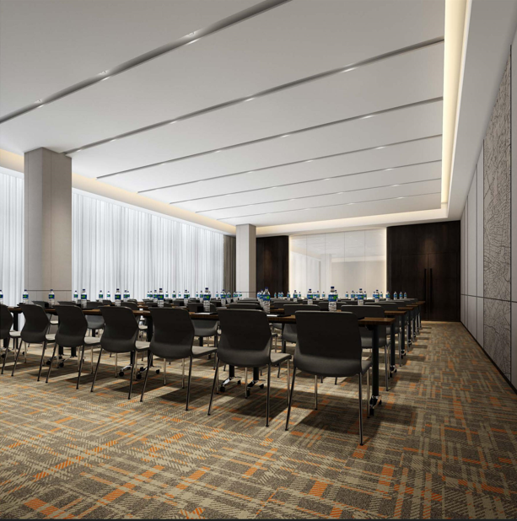
精英会议室
名称 | 面积
会议室1 | 面积96㎡，2层 长宽高12*8*3.6
会议室2 | 面积120㎡，B1层 长宽高18.3*8.1*3.4
备注： 会议室配有LED大屏，会议室包含纸、笔、矿泉水、立式讲台、音响、麦克等会议配套设施。

Slide 11
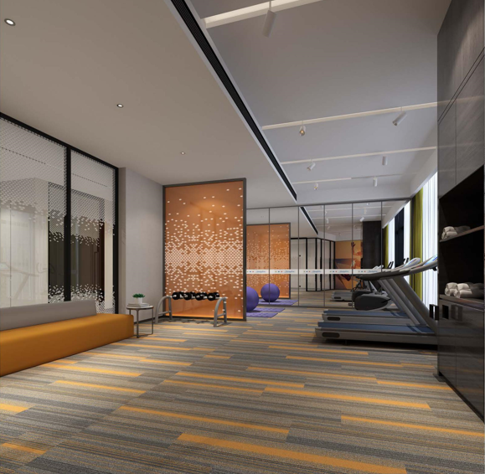
乐动健身房
配备全球一线品牌的健身器材与设 备，任你挥洒汗水，重塑活力。体 感互动游戏、健身球、瑜伽垫等为 运动提供多重选择。

Slide 12
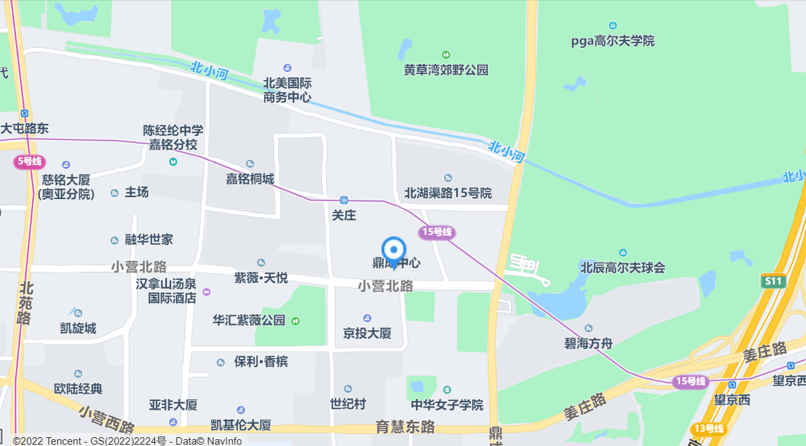



北京鸟巢希尔顿欢朋酒店
联系电话：15810960027
中国北京市朝阳区小营北路15院1号
Building 1,Courtyard 15,Xiaoying North Road,Chaoyang District,Beijing,China

